Slide 1
국산암호로 기밀성이 강화된 스테가노그래피에 대한 딥러닝 기반의 스테그아날리시스 https://youtu.be/gGFVBTxjsBs

Slide 2
연구 계획
기존 연구들
기존의 대부분의 연구들이 임베딩 방식만 구별
그러나 이러한 연구들의 데이터는 기밀성이 낮으며 암호화를 진행하지 않았음
우리는 기밀성을 향상시키기 위해 임베딩 된 스테가노그래피 이미지에 국산암호 Speck을 사용하여 분석 할 예정
우선 32비트인 Speck 암호를 시작으로 성공 시 다양한 국산 암호를 사용해 볼 예정
스테가노그래피 임베딩
스테가노그래피에서 가장 유명한 임베딩인 JMOD와 JUNIWARD를 사용

Slide 3


스테가노그래피 / 스테그아날리시스
스테가노그래피
스테가노그래피는 중요 정보를 숨기기 위해 텍스트, 이미지, 동영상 등 미디어 파일에 데이터를 삽입하는 기술
스테그아날리시스
스테그아날리시스는 스태가노그래피 기법으로 생성된 스태고 오브젝트를 탐지하는 기술으로 이미지나 동영상 등에서 특징적인 부분을 분석하여 숨겨진 데이터를 찾아내는 역할
Steganography
(Embedding)
Steganalysis
(Classification)
Embedding
Classification
Secret Message(M)
Stego or cover
C
S
Secret Message(M)
Feature
extraction
Detection
method
Stego object(S)
Cover object(C)
Stego method 1
~ Stego method n
Key(K)
(Pure / Secret / Public)
Deep learning – based approach
can be applied
$$S_{1}$$
…
$$S_{n}$$

Slide 4
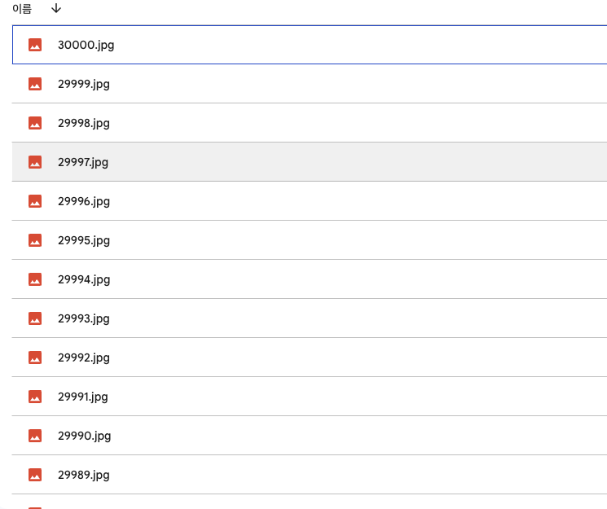
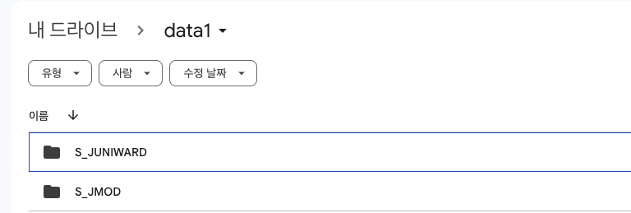
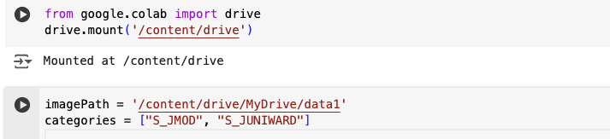
JMOD, JUNIWARD
스테가노그래피 임베딩
JMOD, JUNIWARD

Slide 5
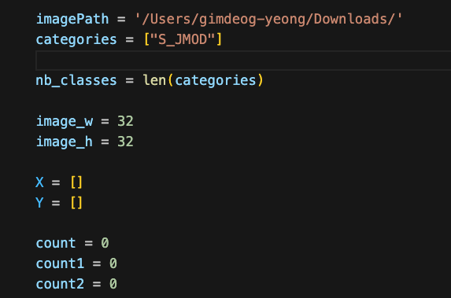
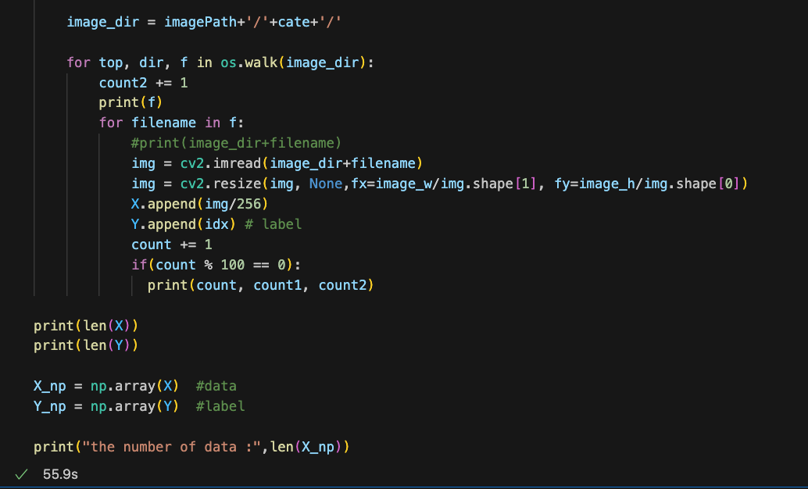
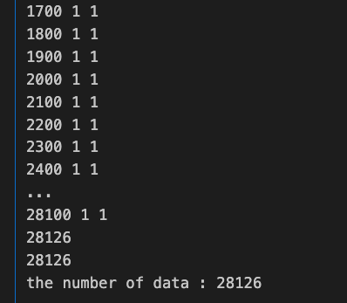
실험 진행
임베딩 된 S_JMOD 이미지 2만8천장을 32x32사이즈로 줄임

Slide 6
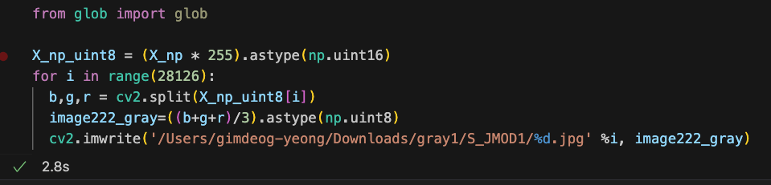
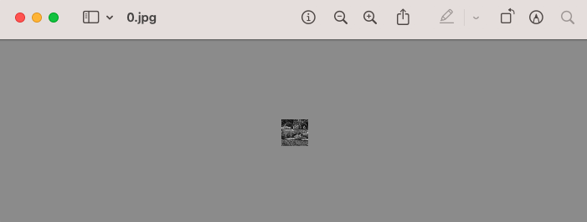
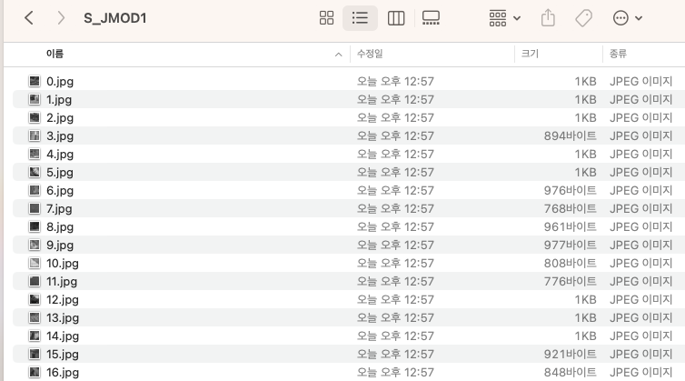
실험 진행
이미지가 3차원 배열이고 컬러로 진행하게되면 계산이 복잡하여 흑백 컬러로 변환 (사이즈는 32x32)

Slide 7
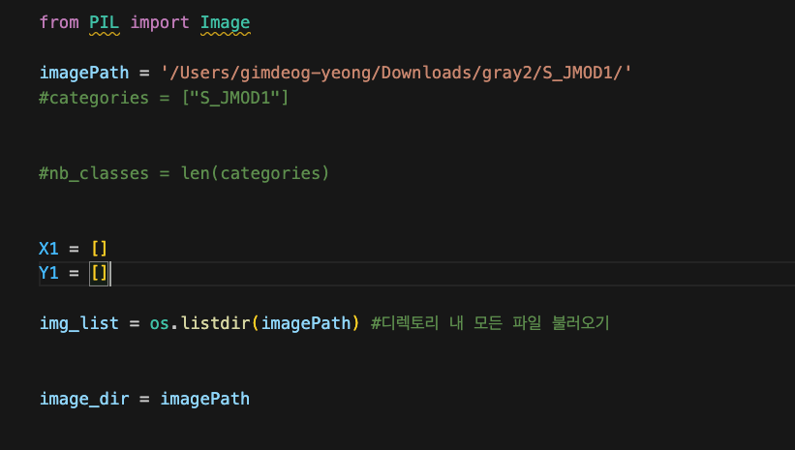
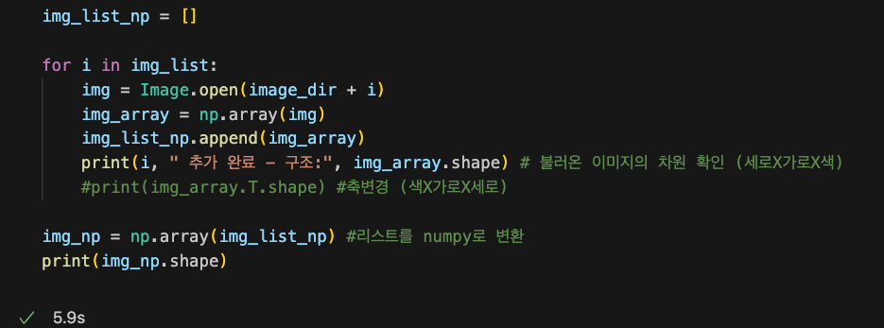
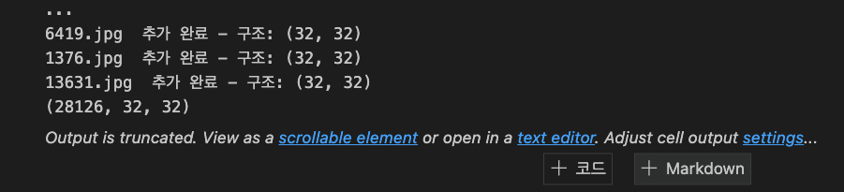
실험 진행
S_JMOD 이미지 구조를 3차원 배열로 변경

Slide 8
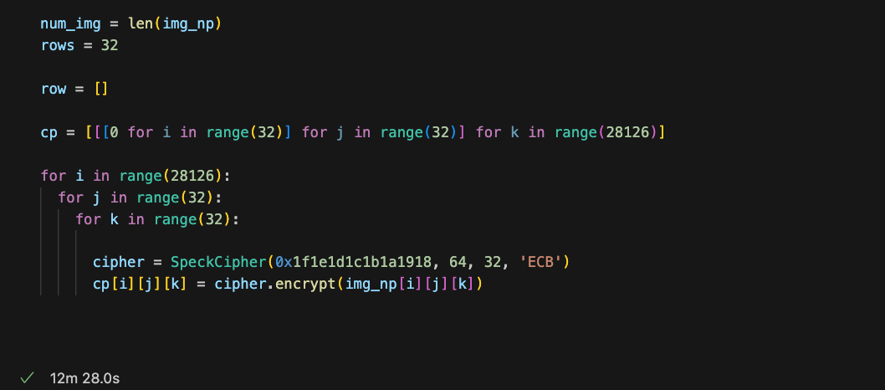
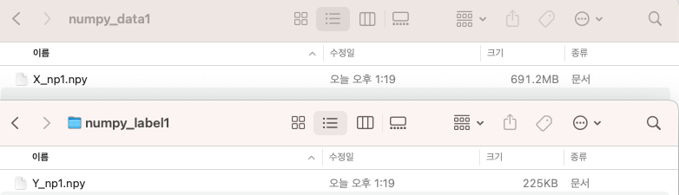
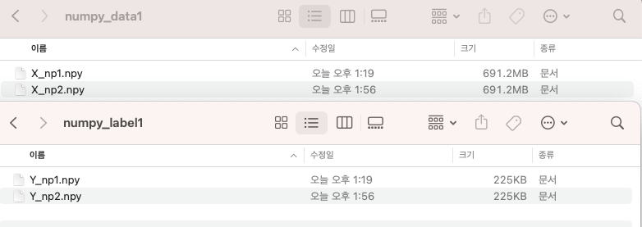
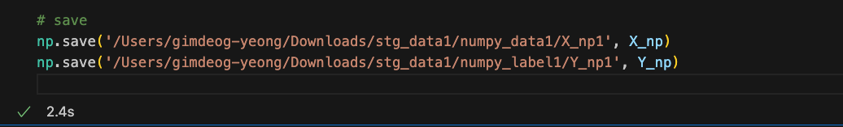
실험 진행
국산 암호 Speck으로 암호화 진행 후 npy 파일 저장 데이터 / 라벨로 나누어 저장

Slide 9
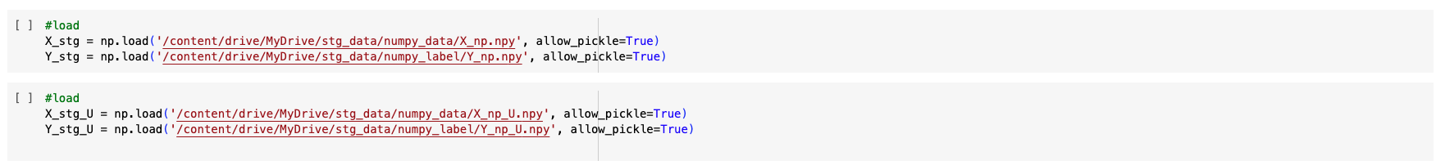
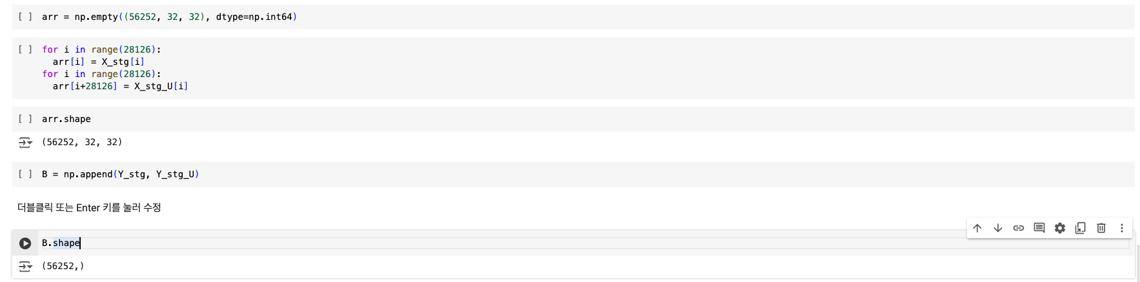
실험 진행
코랩에 로드하여 arr, B이라는 변수에 데이터를 저장

Slide 10
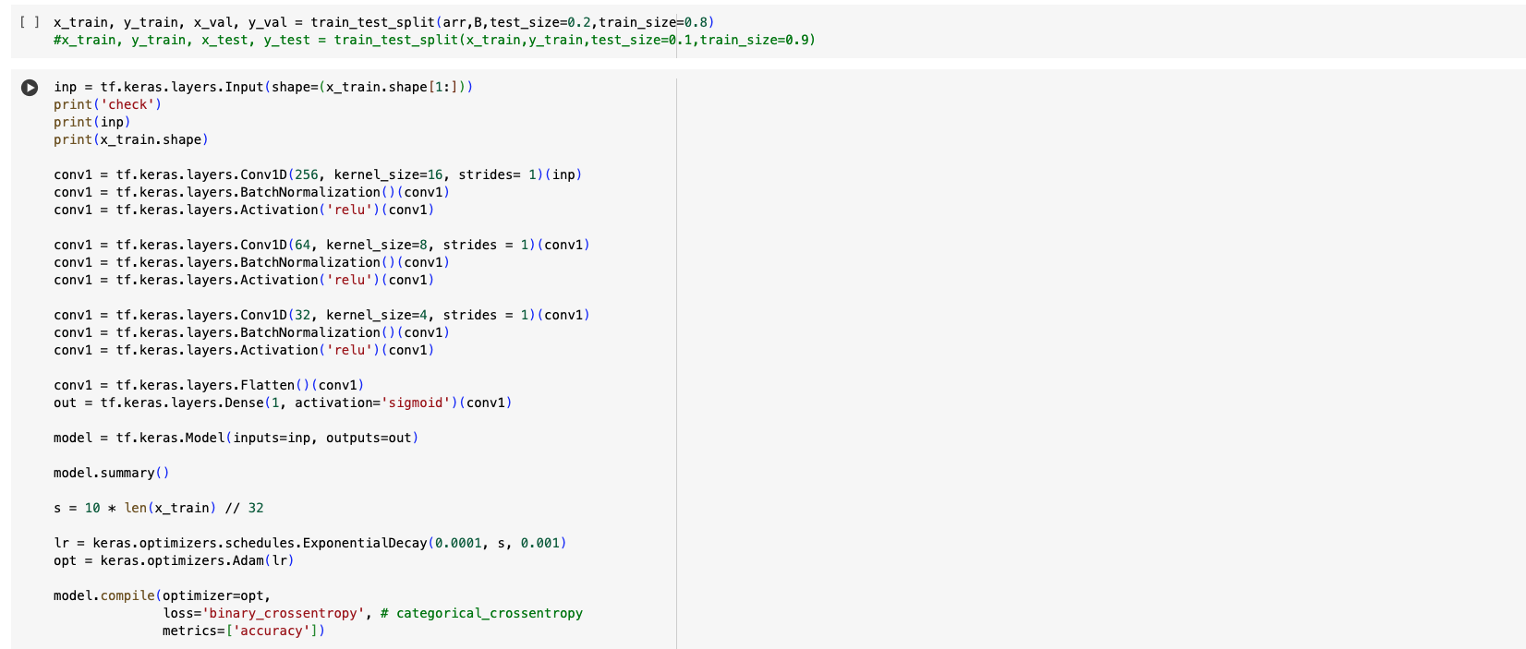
실험 진행
x_train, y_train에 arr과 B를 넣어 실험 진행

Slide 11
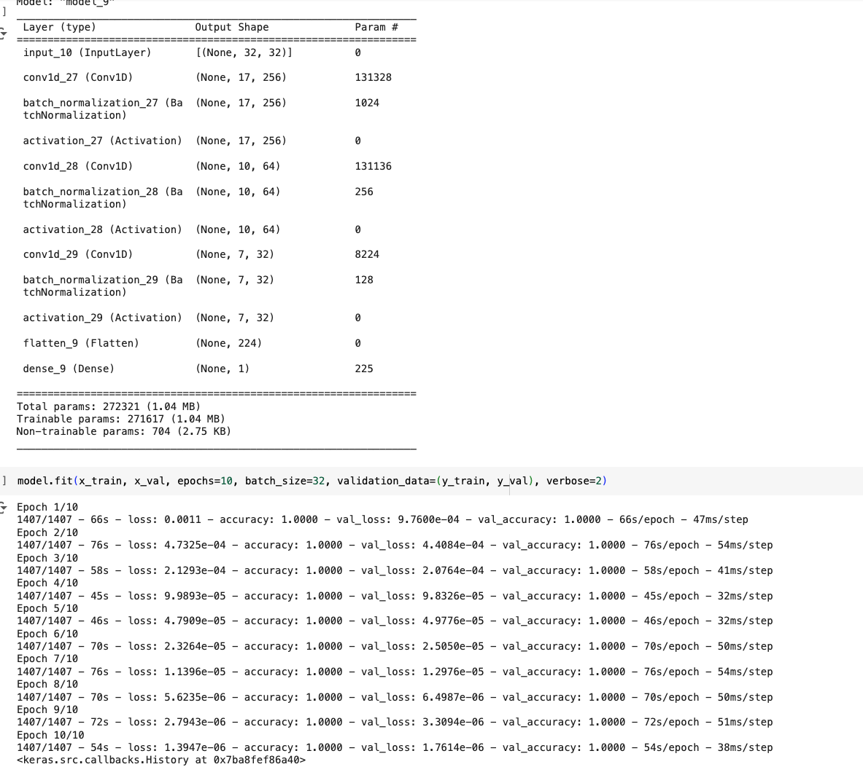
실험 진행
실험 결과

Slide 12
감사합니다.

